Slide 1
Улсын төсвөөс хайгуулын ажилд гаргасан зардлын нөхөн төлбөрийн хэмжээг тооцоолоход
шаардагдах баримт материалын бүрдүүлэлт
MV-000000 АТЗ-н талбайд Улсын төсвийн хөрөнгөөр гүйцэтгэсэн нарийвчилсан эрэл, эрэл-үнэлгээний, эрэл хайгуулын ажлын нөхөн төлбөрийн зардлыг тооцуулах тайлангийн дугаар жагсаалтыг гаргасан. Үүнд:
1.1. | MV-000000 тусгай зөвшөөрлийн хуулбар | ..1
1.2. | АНН гэрчилгээ хуулбар | ..2
1.3. | Нөөц бүртгэсэн эрх бүхий албан тушаалтны шийдвэрийн хуулбар /0000 оны 00 дугаар сарын 00-ны өдрийн дугаар 000 тушаал/, Эрдэс баялгийн мэргэжлийн зөвлөлийн дүгнэлтийн хуулбар /0000 оны 00 дугаар сарын 00-ны өдрийн ХХ-00-00 тоот/, | ..
1.4. | Тайлангийн баримт материалын зураг дээр тусгай зөвшөөрлийн хилийг буулгах Геодези, зураг зүйн үйлдвэрлэл, үйлчилгээ эрхлэх эрх бүхий компанийн гэрчилгээ, тусгай зөвшөөрлийн хуулбар эсвэл Геодези, маркшейдрийн зөвлөх инженерийн сертификатын хуулбар | ..
ТАЙЛАН
1.5.1 | 0001 дугаар тайлан: 1
 | Тайлангийн нүүр | ..
 | Тайлангийн талбайн хэмжээ км2
 | Тайлан хүлээн авах тухай - /тушаал/ | ..
 | Тайланд хийгдсэн ажлын хэмжээ | ..
 | Тайланд зарцуулсан төсвийн зардал
 | Тайлангийн баримт материалын зураг дээр тусгай зөвшөөрлийн хилийг буулгах эрх бүхий компаниар баталгаажуулсан зураг. ArcGIS программ дээр JOTIP – өргөтгөлтэй холболт хийж зургийг файлаар /cd/-р хуулж 1 хувь хүлээлгэн өгнө. | ..
1.5.2 | 0002 дугаар тайлан: 2
 | Тайлангийн нүүр | ..
 | Тайлангийн талбайн хэмжээ км2
 | Тайлан хүлээн авах тухай - /тушаал/ | ..
 | Тайланд хийгдсэн ажлын хэмжээ | ..
 | Тайланд зарцуулсан төсвийн зардал
 | Тайлангийн баримт материалын зураг дээр тусгай зөвшөөрлийн хилийг буулгах эрх бүхий компаниар баталгаажуулсан зураг. ArcgGIS программ дээр JOTIP – өргөтгөлтэй холболт хийж зургийг файлаар /cd/-р хуулж 1 хувь хүлээлгэн өгнө. | ..

Slide 2
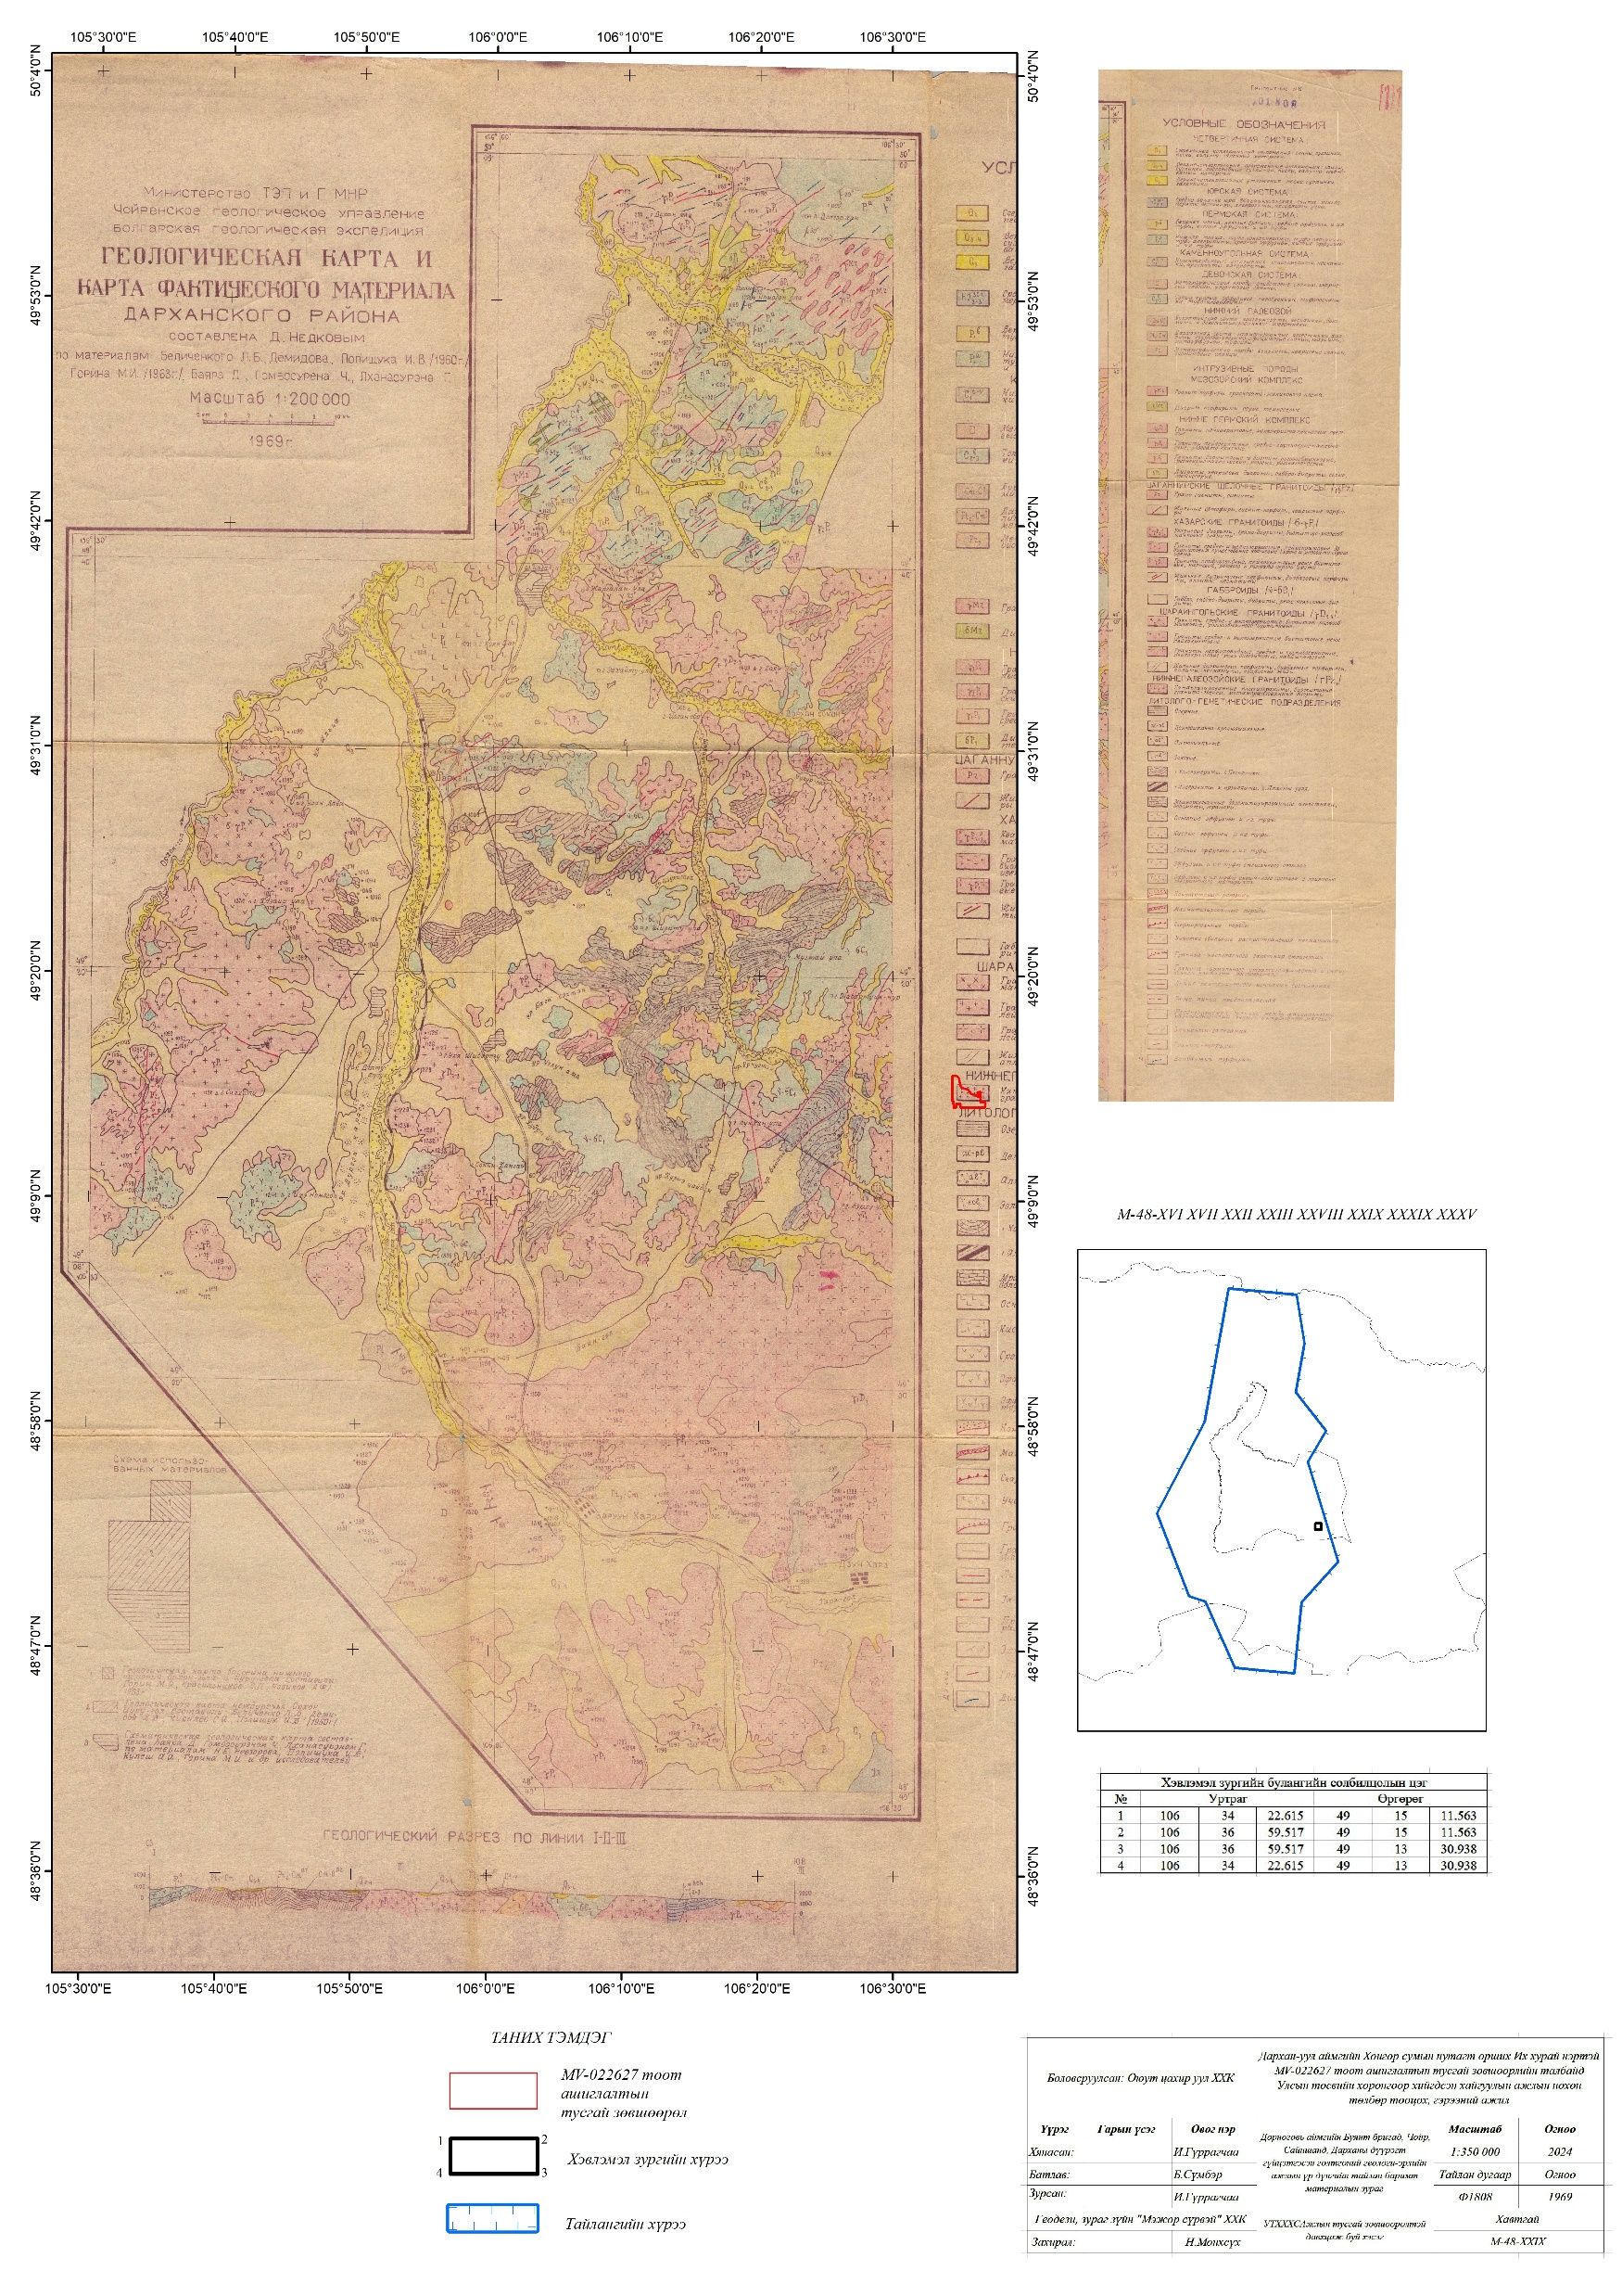
Тайлангийн зураг Хайгуулын ажлын үр дүнгийн тайлангийн БАРИМТ МАТЕРИАЛЫН хавсралт зургуудыг А4 хэмжээтэй нугалж эвхэн, хамгаалалтын хавтсанд хийнэ.
Зургийн дээд хэсэгт тухайн тайлангийн гарчиг оруулах
Тайлангийн таних тэмдэг /томоор оруулах /
Газарзүйн солбицлоор оруулах
Тусгай зөвшөөрлийн талбайг буулгах
Тайлангийн зургийг бүтнээр нь багтааж оруулах
Байршил зүй, Тайлангийн хамрах хүрээ
Газарзүйн солбицлоор Тусгай зөвшөөрлийн хилийг бүрэн багтаасан 4 цэгээс бүрдэх координатыг оруулах
Зургийн таних тэмдэг
Булангийн хүснэгт оруулах

